Slide 1
الخطوط العريضة
تهدف هذه الأفكار إلى أن تكون أفكارًا يمكن لـ HM التفكير فيها للمساعدة في تعليم زملائهم اللاعبين. يمكن أن يساعد HPCD (أو نحن) في تطوير أنشطة لطرح المفاهيم. تضم الملاحظات على محتوى أكثر مما ستتم مشاركته في حالة استخدام ملف ppt هذا لتدريب ممثلي الصحة، ولكن توضح كيفية تعريف اللاعبين الآخرين بالتغذية بخلاف F وV
MyPlate
اللحوم والدجاج والأسماك والبيض ومنتجات الألبان
الفاكهة
الخضروات
الألبان
البقوليات
التغذية والتحكم في الوزن
التغذية وصحة العظام
التغذية وضغط الدم الصحي
أحجام الحصص
الترطيب

Slide 2
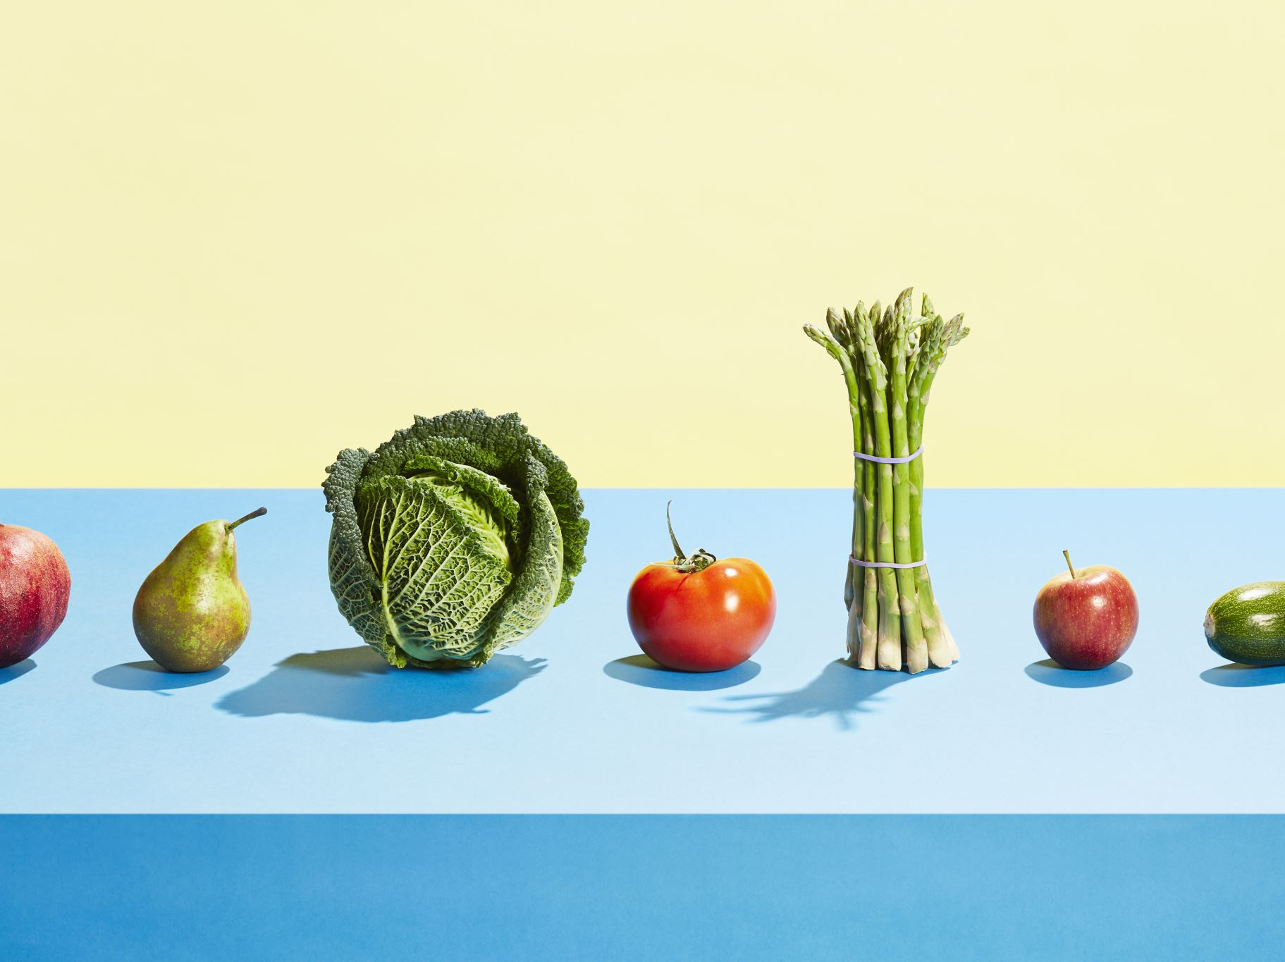
التغذية الغذائية والترطيب للرياضيين
الأكل الصحيح مهم لصحتك وأدائك اللاعب. يمكن أن يكون الأكل الصحيح سهلاً لأن هناك العديد من الخيارات الصحية اللذيذة.

Slide 3
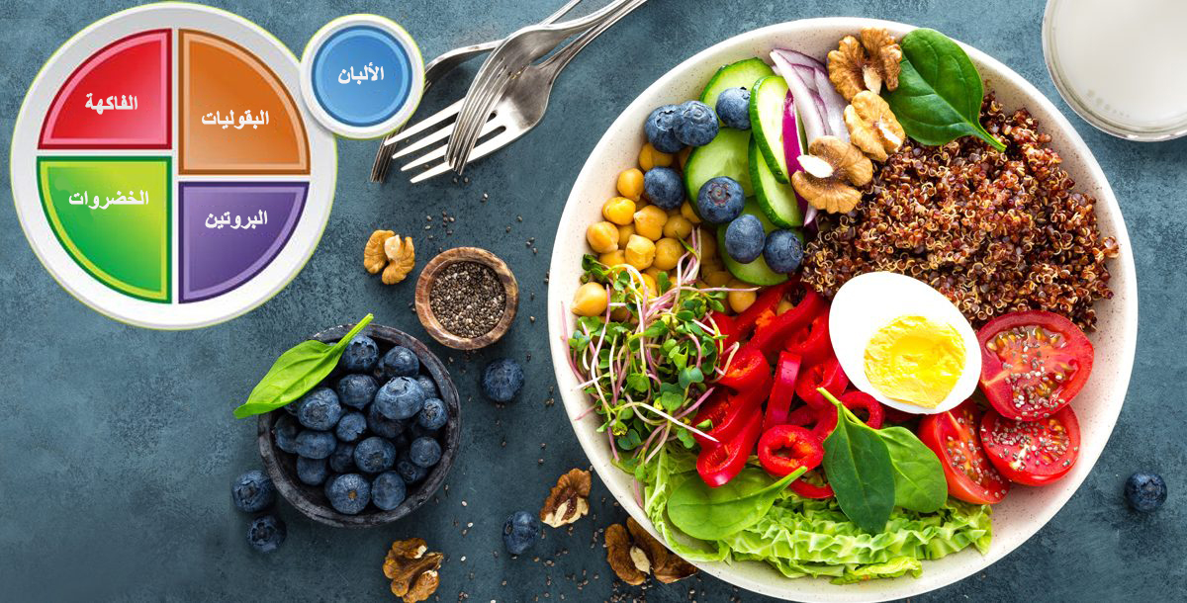
باتباع MyPlate، من السهل التخطيط لوجبات ووجبات خفيفة صحية.
Notes:
MyPlate هو طبق مقسم إلى أربعة أقسام، بحيث يوضح كل قسم المقدار الذي يجب أن تأكله من كل مجموعة غذائية. تشكل الخضار القسم الأكبر، تليها الحبوب. تملأ الفواكه والخضروات معًا نصف الطبق بينما تملأ البروتينات والحبوب النصف الآخر. يتم تضمين الحليب ومنتجات الألبان.

Slide 4
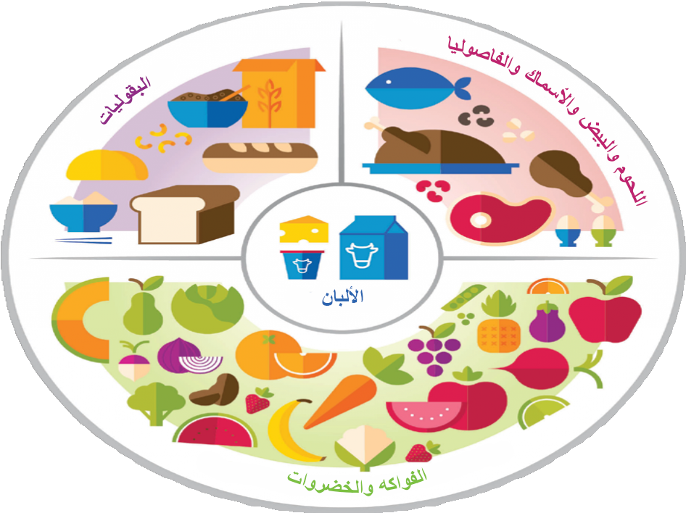
يعمل MyPlate لجميع الثقافات. ما عليك سوى اختيار الأطعمة الصحية من خلال المجموعات الموضحة في الدائرة.
Notes:
وبتناول أطعمة أقل معالجة وغنية بالمغذيات والحد من السكريات والملح والدهون المشبعة، يمكننا في أي عمر البدء في تكوين أنماط غذائية صحية.
لماذا تريد أن تأكل طعامًا أكثر صحة؟ (اطلب من المجموعة المشاركة_

Slide 5
طبق MyPlate به أطعمة صحية. اصنع نصف الطعام الذي تتناوله من الفاكهة والخضروات
Notes:
راقب كميات الطعام التي تضعها في طبقك. شاهد الشريحةالجزء المثالي.
استبدل الوجبات السريعة كالحلويات والرقائق والمشروبات الغازية باختيارات صحية لذيذة.
أضف المزيد من الفواكه والخضروات إلى وجباتك. تناول وجبات خفيفة صحية وصغيرة.
.

Slide 6
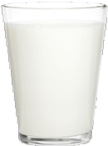
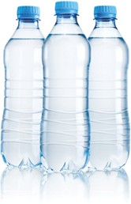
خيارات المشروبات الصحية
هناك العديد من خيارات المشروبات المتاحة، ولكن بعضها أفضل لك من البعض الآخر. يمكن أن يساعدك هذا الدليل في اتخاذ أفضل الخيارات للبقاء رطبًا وأداء أفضل ما لديك.
المشروبات الغازية ومشروبات الطاقة والمشروبات الرياضية ليست خيارات مشروبات جيدة.
3 أكواب من الحليب قليل الدسم وعصير 100% هي أيضًا خيارات جيدة.
الماء هو الخيار الأفضل لمشروب ترطيب نفسك.
Notes:
تحتوي المشروبات الغازية ومشروبات الطاقة والمشروبات الرياضية على سكر إضافي ويمكن أن تؤدي إلى زيادة وزنك. تحتوي مشروبات الطاقة والعديد من المشروبات الغازية أيضًا على مادة الكافيين. لا تساعدك مادة الكافيين على البقاء رطبًا.
الحليب قليل الدسم أو الخالي من الدسم والعصير المكون من الفاكهة بالكامل خيارات جيدة مع الوجبات. أبق أحجام الوجبات صغيرة. استهدف تناول 3 أكواب من الحليب وما لا يزيد على كوب من العصير يوميًا
اشرب الماء طوال اليوم! إذا كنت تحب المشروبات المنكهة، جرب الماء الفوار أو أضف بضع قطع من الفاكهة في زجاجة المياه الخاصة بك.

Slide 7
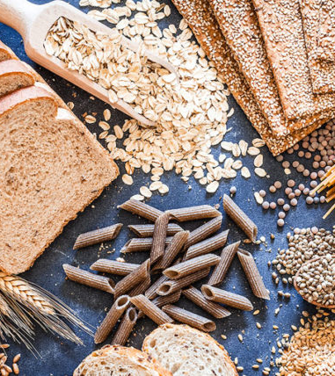
ما بعض خيارات الحبوب الصحية؟
Notes:
يوصي الخبراء بتناول ست حصص من الحبوب يوميًا، ثلاث منها على الأقل من الحبوب الكاملة. الحصة* من الحبوب هي أي مما يلي: شريحة واحدة من الخبز؛ ونصف كوب من دقيق الشوفان المطبوخ أو المعكرونة أو الأرز؛ وأونصة من البسكويت أو كوب من الحبوب الباردة الجافة.
الحبوب الكاملة لها قشرة خارجية غنية تسمى "النخالة". هذه القشرة مليئة بالألياف والتغذية. حاول اختيار أو شراء خبز الحبوب الكاملة، والحبوب، والأرز (البني)، والتورتيلا (الذرة وليس الدقيق) والمعكرونة (القمح الكامل وليس الأبيض)
. ما الحبوب الكاملة التي تحبها؟ استمتع بتجربة أطعمة جديدة من الحبوب الكاملة
تعتبر الحبوب المكررة مثل الخبز الأبيض مهمة نظرًا لإضافة حمض الفوليك إليها. لهذا السبب، نقول "يجب أن تكون نصف الحبوب التي تستهلكها على الأقل من الحبوب الكاملة".

Slide 8
لماذا نحتاج إلى اللحوم والأسماك والبيض والفاصوليا الصحية؟
Notes:
هذه الأطعمة ضرورية لجسمنا كله حتى يعمل بشكل جيد. يحتاج الاعبون إلى البروتين للمساعدة في الحفاظ على قوة عضلاتهم. قلبك أيضًا عبارة عن عضلة، والبروتين يساعد قلبك وجميع أعضائك. اختر الأطعمة منخفضة الدهون البروتين. تأتي معظم الدهون من الإضافات في الطهي.
الدجاج - معظم الدهون موجودة في القشرة، لذا قم بإزالتها! تجنب الدجاج المقلي بالشكل الذي تحصل عليه في مطاعم الوجبات السريعة. قشر الجلد لأن الكثير من دهون الطهي تبقى في الجلد.
لحم البقر - تسوق للهامبرغر الأقل دسمًا.
السمك - من الصعب العثور على نوع أسماك غير صحي. طريقة طهيها مهمة، لذا تناول الأسماك غير المقلية بالكثير من الدهون.
البيض - البيض خيار صحي مليء بالبروتين وغير مكلف. يقول بعض الخبراء إنه لا يحتوي على أكثر من بيضتين أو ثلاث بيضات في اليوم. كيف تحب شكل البيض المطبوخ؟
لحم الخنزير - احذر محاولة تناول كميات أقل من اللحوم المصنعة مثل لحم الخنزير المقدد ولحم الخنزير واللحوم الباردة. لقد أضافوا مواد كيميائية والكثير من الملح.
الفاصوليا والبقوليات: بروتين ممتاز لأنه يحتوي على نسبة منخفضة من الدهون، ويحتوي على ألياف ومغذيات إضافية، لذا فهو مفيد لصحتك.
منتجات الألبان - حليب البقر والشوفان وحليب الصويا والجبن والزبادي كلها تحتوي على بروتين صحي والعديد من العناصر الغذائية الأخرى للعظام والأسنان وصحتك العامة.

Slide 9
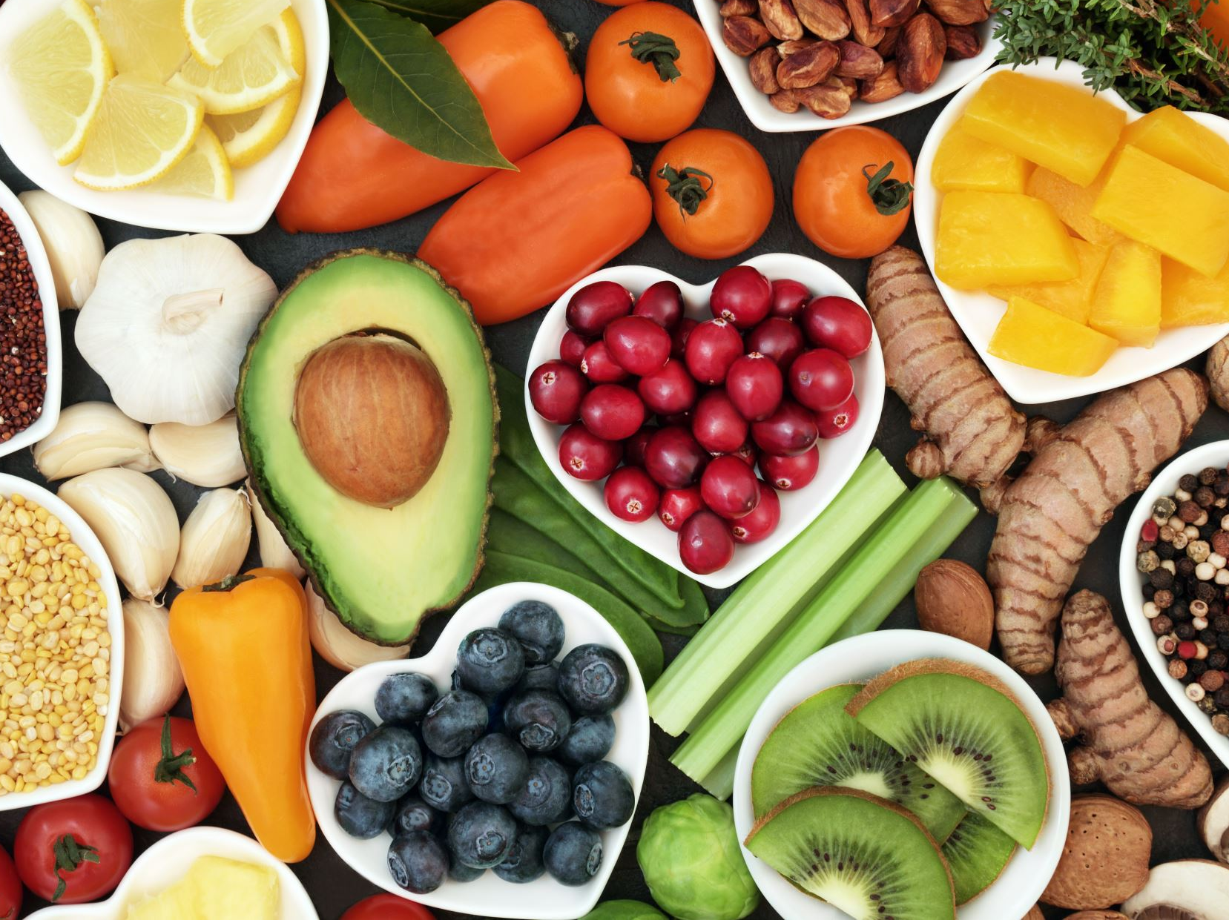
ما بعض الفواكه المفضلة لديك؟
Notes:
يمكن لنظام غذائي غني بالخضروات والفواكه أن يخفض ضغط الدم، ويقلل من مخاطر الإصابة بأمراض القلب والسكتة الدماغية، ويقي من بعض أنواع السرطان، ويقلل من مخاطر الإصابة بمشاكل العين والجهاز الهضمي، وله تأثير إيجابي على نسبة السكر في الدم، ما قد يساعد في الحفاظ على فحص الشهية.
توفر الفاكهة الفيتامينات والمعادن والألياف والعناصر الغذائية التي تساعد في الحفاظ على صحتنا والوقاية من أمراض القلب والسكري والسكتة الدماغية وبعض أنواع السرطان.
طعمها رائع ويضيف اللون والطعم والتغذية لوجباتنا.
إذا حصلت على فاكهة معلبة، فاشطفها بالماء قبل تناولها لإزالة السكر المضاف.
ما الفاكهة المفضلة لديك؟ ما الوقت المفضل لأكل الفاكهة خلال النهار؟

Slide 10
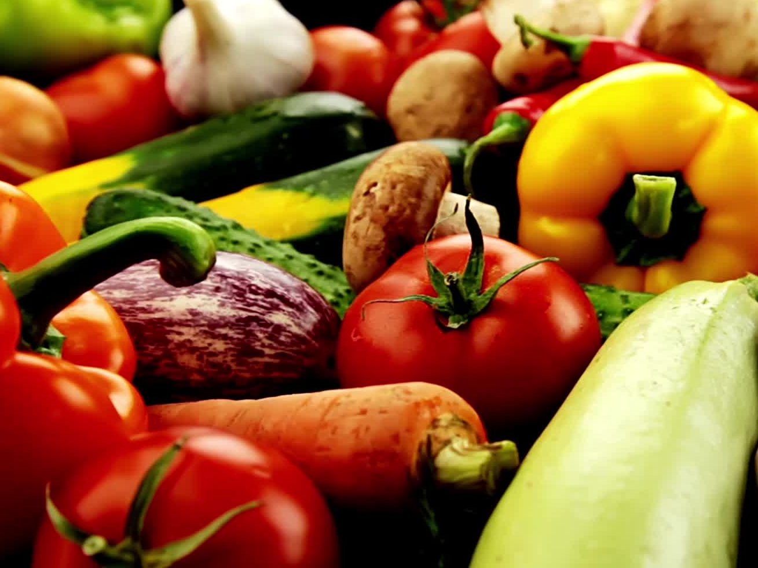
ما أصح الخضروات؟
Notes:
الخضروات صحية للغاية.
يمكن تناول الكثير من الخضروات والفواكه
انخفاض ضغط الدم،
تقليل مخاطر الإصابة بأمراض القلب والسكتة الدماغية،
منع بعض أنواع السرطان،
انخفاض خطر الإصابة بمشكلات في العين،
المساعدة في ضبط السكر في الدم
المساعدة في التحكم في الشهية.
يجب أن يكون نصف ما تأكله من الفاكهة والخضروات. الطازجة والمجمدة والمعلبة كلها رائعة.
إذا كنت تحصل على خضروات معلبة، فاحصل على خضروات قليلة الملح

Slide 11
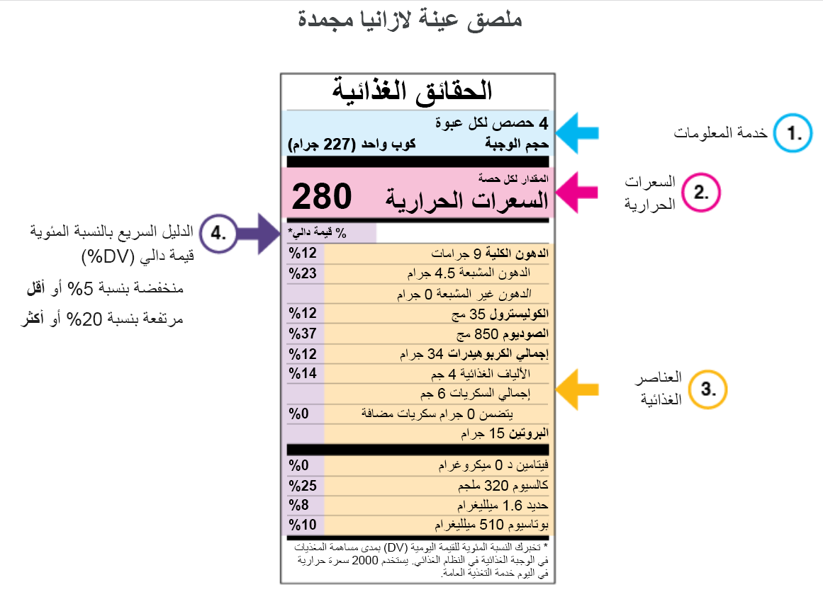
طرق معرفة ما إذا كان الطعام المعبأ صحيًا.
Notes:
يحدد عدد الوجبات التي تتناولها عدد السعرات الحرارية التي تتناولها. يرتبط تناول الكثير من السعرات الحرارية يوميًا بزيادة الوزن والسمنة
العناصر الغذائية للحصول على أقل من: الدهون المشبعة والصوديوم والسكريات المضافة.
ما السكريات المضافة وكيف تختلف عن السكريات المجملة؟
العناصر الغذائية للحصول على المزيد من: الألياف الغذائية وفيتامين "د" والكالسيوم والحديد والبوتاسيوم.

Slide 12
الأطعمة والمشروبات التي تقوي عظامك
Notes:
تعتبر الأطعمة التي تمدنا بالكالسيوم وفيتامين "د" والمعادن مهمة لعظامنا.
الحليب والجبن ومنتجات الألبان الأخرى.
الخضروات الورقية الخضراء، مثل البروكلي والملفوف والبامية، ولكن ليس السبانخ.
فول الصويا والتوفو
المشروبات النباتية (مثل مشروب الصويا) مع الكالسيوم المضاف.
المكسرات
السمك حيث تأكل العظام، مثل السردين وسمك الرنكة.
سمك السلمون والتونة
البيض
الفطر المجفف بالشمس
الخضروات

Slide 13
التغذية لضغط الدم الصحي
Notes:
تساعدنا الخيارات الغذائية نفسها التي تظهر على طبق MyPlate في التحكم في ضغط الدم
تجنب الأطعمة المصنعة المضاف إليها الملح (احصل على أنواع منخفضة الصوديوم من الأطعمة المعلبة عندما يكون ذلك ممكنًا)
السكريات المضافة لها تأثير مشابه للملح، لذا تجنب الأطعمة والمشروبات التي تحتوي على سكر مضاف، أو تلك التي تحمل علامة "لايت"، مثل الزبادي والفواكه المعلبة.
استخدم كمية قليلة من الملح على طعامك، ولا تضفه في أثناء الطهي.
اختر الأطعمة التي تجعلك بصحة جيدة
احصل على 5 حبات فواكه وخضروات يوميًا
احصل على 3 حصص من منتجات الألبان قليلة الدسم يوميًا
تناول اللحوم والدجاج والأسماك والفاصوليا بدون إضافة ملح
تناول حبة فيتامين "د" يوميًا
تجنب الأطعمة التي يمكن أن ترفع ضغط الدم
تجنب الأطعمة غير ذات القيمة الغذائية والمعالجة والأطعمة السريعة
تجنب الأطعمة والمشروبات المضاف إليها السكر
تجنب الوجبات الخفيفة المالحة واللحوم المعالجة والتوابل المالحة

Slide 14
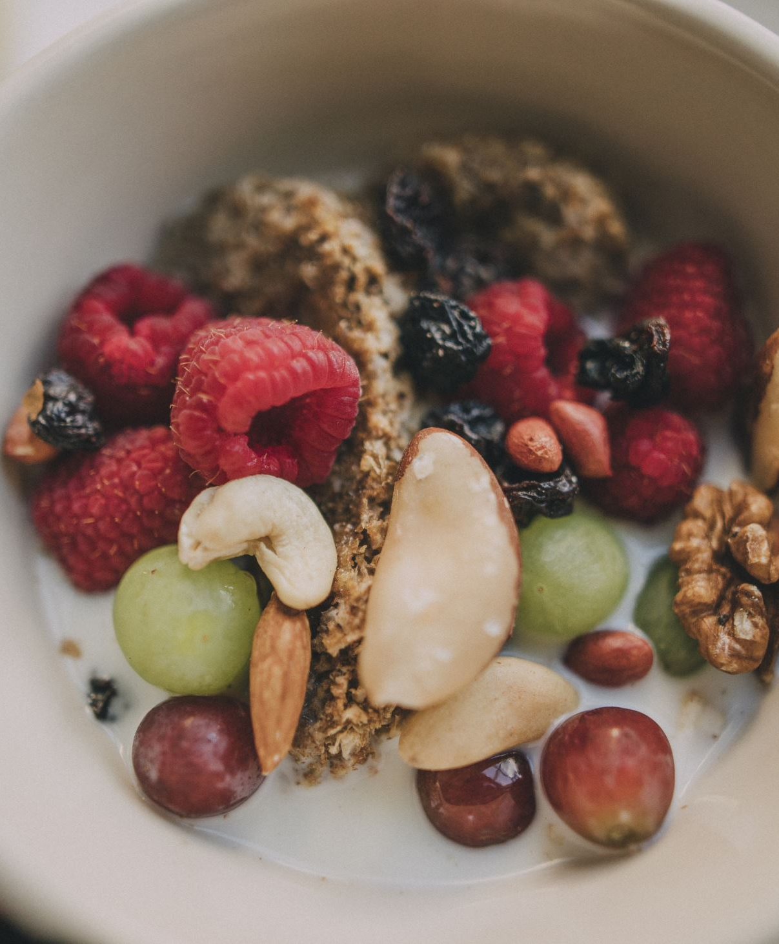
التغذية لوزن صحي وحجم خصر أصغر
Notes:
يعد اتباع طبق MyPlate أفضل طريقة للحفاظ على وزن صحي.
تناول المزيد من الفاكهة دون إضافة السكر والخضروات والحبوب الكاملة والحليب ومنتجات الألبان منزوعة الدسم أو قليلة الدسم.
تشمل مجموعة متنوعة من الأطعمة البروتينية مثل المأكولات البحرية واللحوم الخالية من الدهون والدجاج والديك الرومي منزوع الجلد والبيض والبقوليات (الفاصوليا والبازلاء) والمكسرات والبذور.
يحتوي على نسبة منخفضة من السكريات المضافة والصوديوم والدهون المشبعة والدهون المتحولة والكوليسترول.
إضافة التمارين تساعد في إنقاص الوزن!

Slide 15
الكميات المثالية
إليك طريقة ممتعة لتذكر مقدار ما تأكله عندما تكون لديك وجبة. حجم المعدات الرياضية الموجودة على اليسار يقارب حجم حصة واحدة من الأطعمة الموجودة على اليمين.
=
حصة واحدة من الخضروات
حصة واحدة من الأرز أو المعكرونة
حصة واحدة من الفاكهة
البيسبول
=
حصة واحدة من اللحم
حصة واحدة من الفاصوليا
حصة واحدة من الخبز
كرة الهوكي
=
حصة واحدة من زبدة الجوز
حصة واحدة من المكسرات
حصة واحدة من الجبن
كرة الغولف
Notes:
لا يعني التحكم في حصصك الغذائية أنك بحاجة إلى تناول كميات صغيرة أو قياس كمية الطعام بدقة.
ولكن إذا كنا نأكل كثيرًا، فقد نحتاج إلى إعادة تدريب أدمغتنا لنرى أن الجزء الأصغر من المعتاد يكون مرضيًا بدرجة كافية. إليك بعض الخدع التي يمكنك تجربتها:
استفد من كل ثانية تمر بك
اشرب ماءً قبل أن تبدأ في الأكل
تحقق من ملصقات الطعام أو الرسم البياني أعلاه لمعرفة أحجام الوجبات الصحية
اشرب الفاكهة والخضروات في وقت مبكر حتى لا تشعر بالجوع الشديد
بدلاً من عدم إرضاء أجزاء صغيرة من الأطعمة ذات الطاقة الكثيفة، جرب هذه الخيارات الأقل كثافة للطاقة عن طريق تبديل:
رقائق أو مقرمشات للفيشار العادي
فطيرة التوت للتوت الطازج
الجبن للزبادي قليل الدسم الخالي من السكر
خبز بالثوم لخبز البيتا الكامل أو التورتيلا
استخدم أطباقًا أصغر
استفد من كل ثانية تمر بك

Slide 16
الأطعمة التي تقوي العظام والأسنان.
Notes:
الحليب والجبن والزبادي. اختر منتجات الألبان قليلة الدسم أو خالية الدسم بدون سكر مضاف. 3 حصص في اليوم!
الخضروات الورقية الخضراء، مثل البروكلي والملفوف والبامية، ولكن ليس السبانخ.
التوفو وادامامي (فول الصويا).
المشروبات النباتية مثل حليب الصويا أو البازلاء أو الشوفان المضاف إليها الكالسيوم وفيتامين د.
المكسرات والبذور
السمك: سمك السلمون والتونة والأسماك حيث تأكل العظام، مثل السردين والأسماك الصغيرة الأخرى.
يحتاج العديد من اللاعبين إلى مكملات سترات الكالسيوم وحبوب فيتامين د للحصول على ما يكفي من الكالسيوم وفيتامين "د". اسأل طبيبك!

Slide 17
الترطيب وصحتك

Slide 18
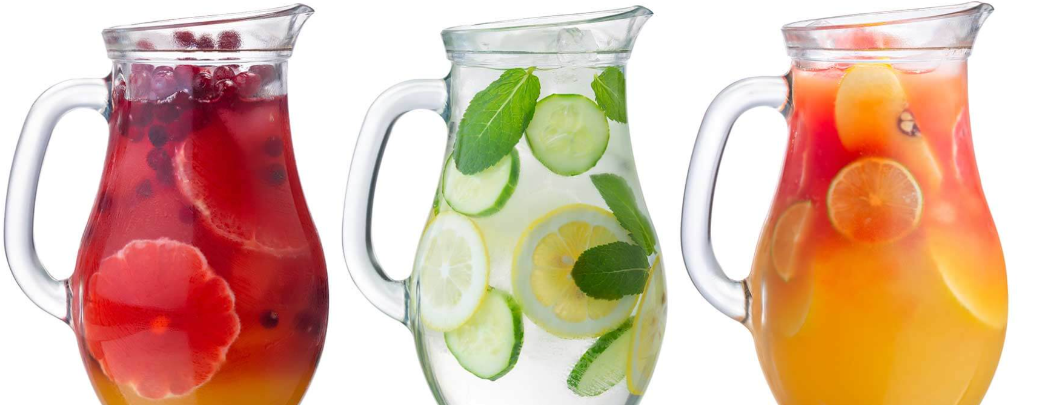
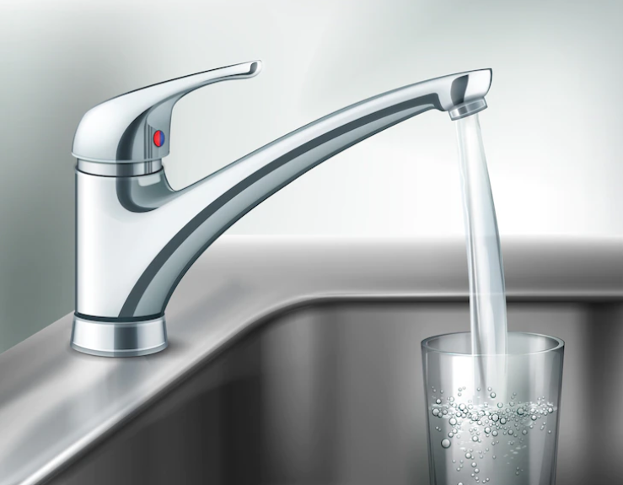
مشروبات صحية
Notes:
اقتراحات المشروبات المرطبة. اختر المشروبات التي تحتوي على
لا يوجد سكر مضاف
يحتوي على مكونات بسيطة
خالية من المواد الكيماوية والمواد المضافة واللون الصناعي
المياه العذبة العادية مثالية لترطيب جسمك. يعتبر الحليب قليل الدسم أو الخالي من الدسم مثاليًا للترطيب لأنه يوفر الماء والإلكتروليتات والبروتين والمواد المغذية الأخرى.
تجنب مساحيق المكملات الغذائية. ليست هناك حاجة إليها ما لم تتمرن بشكل مكثف لمدة ساعة أو أكثر، إذا كنت تتعرق كثيرًا. يمكن أن تكون ضارة إذا لم تكن بحاجة إليها. "المنحل بالكهرباء والمعادن الموجودة في الدم تساعد على تنظيم والتحكم في توازن السوائل في الجسم. تلعب هذه المعادن دورًا في تنظيم ضغط الدم وتقلص العضلات والحفاظ على عمل نظامك بشكل صحيح. يمكن أن تسبب مكملات الإلكتروليت الزائدة الآثار الجانبية التالية: إسهال. تشنجات. تكوين الغاز

Slide 19
Notes:
الناس في جميع أنحاء العالم الآن يستهلكون الكثير من السكر المضاف. السكريات المضافة هي سكريات يضيفها المصنعون إلى الطعام لتحليتها.
يأتي معظم السكر الذي نتناوله من الأطعمة المصنعة والوجبات السريعة والمشروبات المحلاة بالسكر والحلويات والزبادي والحلوى.
يوصي خبراء الصحة بما لا يزيد على 6 ملاعق صغيرة من السكر يوميًا.
يسبب الكثير من السكر في
انخفاض مستوى الطاقة، والشعور بالتعب وقلة اليقظة
المزاج السيئ: زيادة الاكتئاب وتقلب المزاج.
الانتفاخ: الانتفاخ والغازات
تسوس الأسنان
ارتفاع ضغط الدم
الخصر الكبير
السعرات الحرارية الزائدة الفارغة

Slide 20
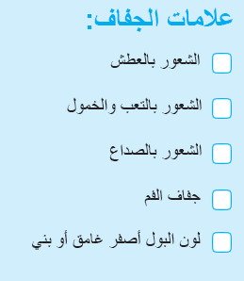
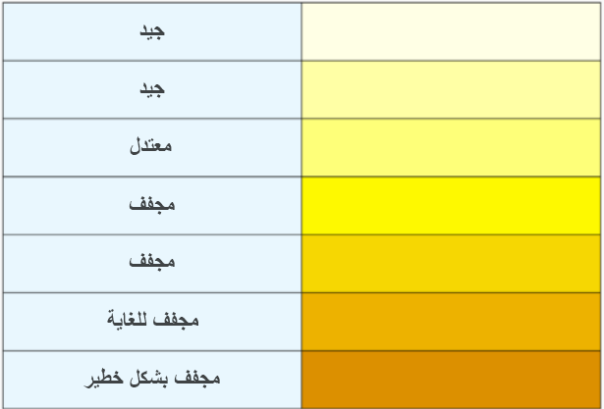
علامات الجفاف
يساعد الماء في الحفاظ على عمل جسمك بشكل صحيح. تفقد الماء عندما تذهب إلى الحمام، أو تتعرق، أو تمارس الرياضة، أو حتى تتنفس. إذا فقدت الكثير من الماء دون شرب المزيد، فلن يعمل جسمك بشكل جيد. وهذا ما يسمى بالجفاف.
هل تعلم أن الجفاف بنسبة 1-2% من وزن جسمك يمكن أن يقلل من أدائك اللاعب؟
اكتشاف الجفاف
Notes:
يساعد الماء في الحفاظ على عمل جسمك بشكل صحيح. تفقد الماء عندما تذهب إلى الحمام، أو تتعرق، أو تمارس الرياضة، أو حتى تتنفس. إذا فقدت الكثير من الماء دون شرب المزيد، فلن يعمل جسمك بشكل جيد. وهذا ما يسمى بالجفاف.
علامات الجفاف عند اللاعبين
التعب.
انخفاض الأداء اللاعب.
الغثيان.
الصداع.
اللامبالاة.
التهيج.
العطش.

Slide 21
يعد اتباع توصيات MyPlate طريقة آمنة ولذيذة لتناول الطعام الصحي. حظ سعيد في رحلتك إلى التغذية الجيدة.

Slide 22
نشكرك على اهتمامك بالتغذية الصحية والترطيب.

Slide 23
كلمة هذه
تم تطوير النسخة الأصلية من هذه الوثيقة بتمويل من العديد من المصادر ، بما في ذلك في الولايات المتحدة من خلال المنحة رقم NU27DD000021 من مراكز السيطرة على الأمراض والوقاية منها (سي دي سي) التابعة لوزارة الصحة والخدمات الإنسانية الأمريكية (هس) ، بتمويل 18.1 مليون دولار (64٪) من الأموال الفيدرالية الأمريكية و 10.2 مليون دولار (36٪) بدعم من مصادر غير فيدرالية ".
"محتويات هذه الوثيقة هي مسؤولية المؤلفين وحدهم ولا تمثل بالضرورة الآراء الرسمية لمراكز السيطرة على الأمراض والوقاية منها أو وزارة الصحة والخدمات الإنسانية الأمريكية. "

